Slide 1
Что нам помогает сохранить природу?

Slide 3
Что человек может сделать, чтобы сохранить природу?

Slide 4
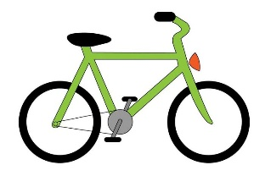
Что нам помогает сохранить природу
Сортировка мусора
Экономия воды
Экономия электроэнергии
Использование экологичных видов транспорта

Slide 5
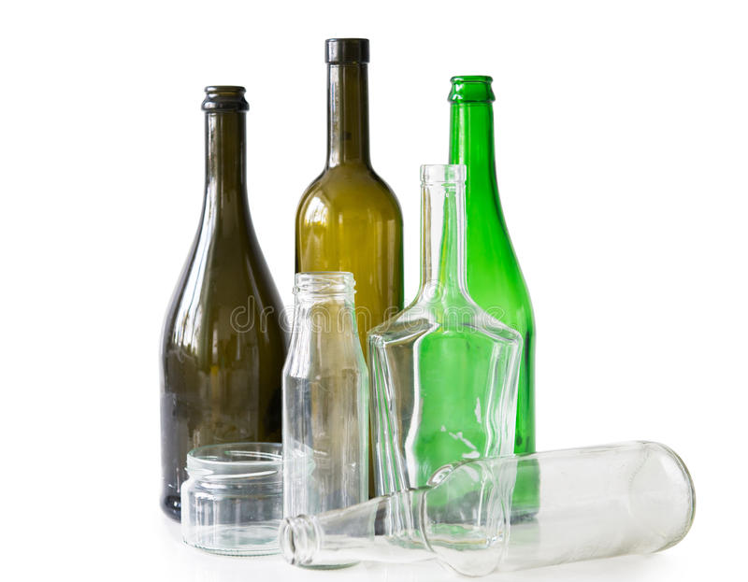
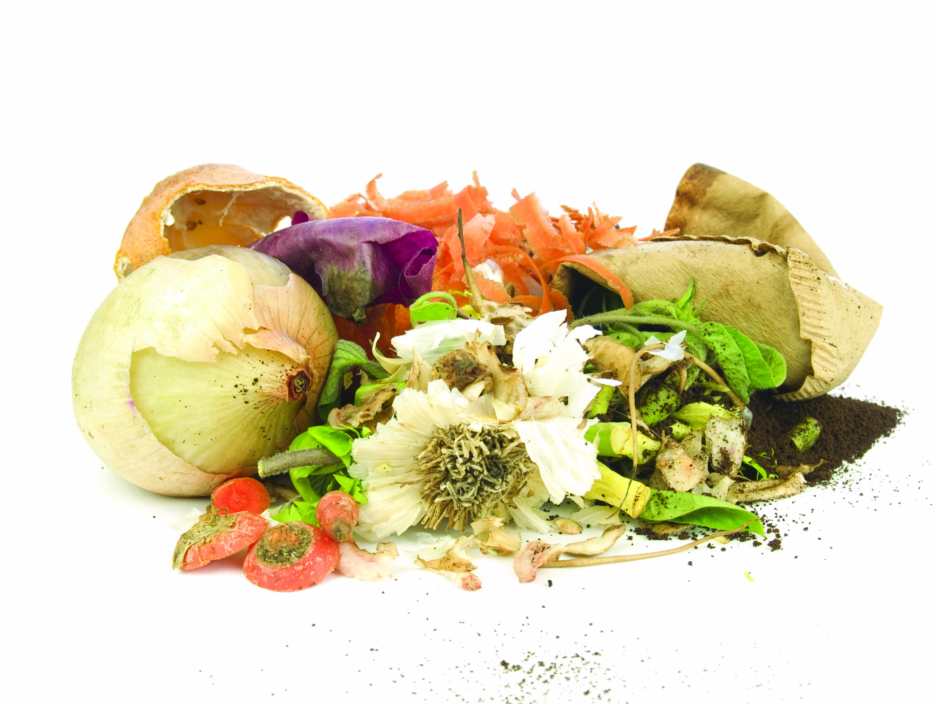
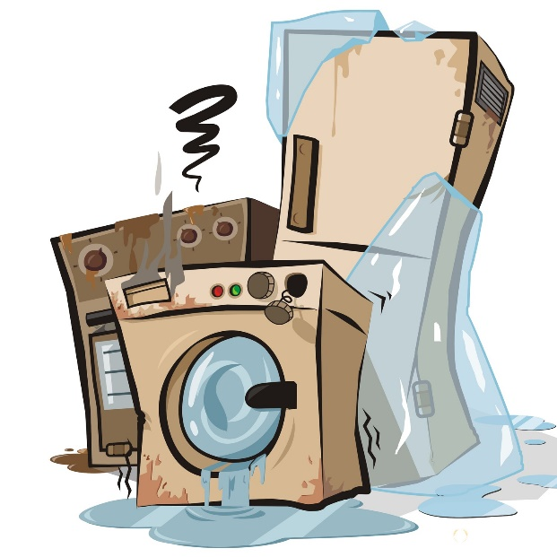
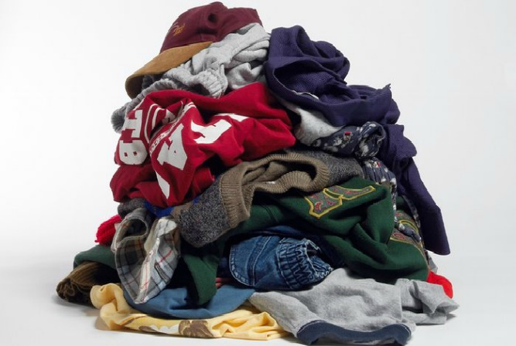
Какой бывает мусор?
бумага
стекло
пищевые отходы
изношенная одежда
сломанная бытовая техника

Slide 6
Как сортировать мусор?
Другие отходы
Смет
опавшие листья,
пыль

Slide 7
Во что можно превратить мусор?

Slide 8
Опасные отходы

Slide 9
Экономия воды
Выключай воду, когда чистишь зубы
Пользуйся душем вместо ванной
Плотно закрывай кран

Slide 10
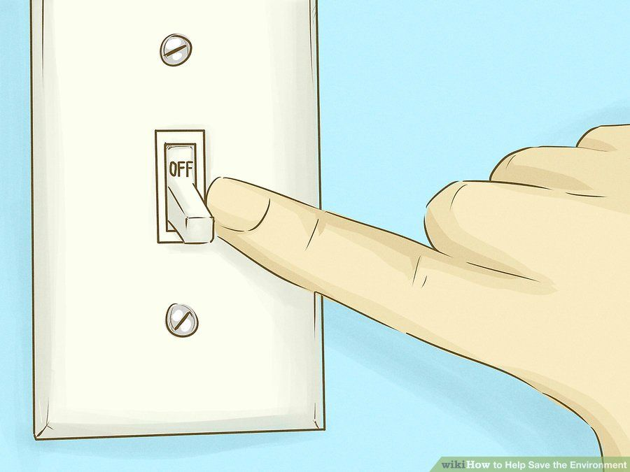
Экономия света
Выключай свет и электроприборы, когда не пользуешься ими.

Slide 11
Сохранение чистого воздуха
Больше ходи пешком или пользуйся экологичными видами транспорта

